Slide 1
DEPARTAMENTO DE CIENCIAS ECONÓMICAS ADMINISTRATIVAS Y DE COMERCIO
CARRERA DE INGENIERÍA EN ADMINISTRACIÓN TURÍSTICA Y HOTELERA
TEMA:
“DIVERSIFICACIÓN DE INGREDIENTES AUTÓCTONOS EN LA GASTRONOMÍA DEL CANTÓN TENA Y SU APORTE AL TURISMO”
AUTORAS:
ACOSTA ACOSTA LIZBETH ESTEFANÍA
ZAMBRANO MELGAR JESSICA VALERIA
DIRECTOR: LCDO. FERNANDO JÁCOME MGT
SANGOLQUÍ
2018

Slide 2
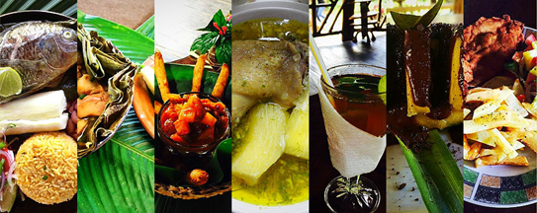
IMPORTANCIA DEL PROBLEMA
ACTIVIDAD TURÍSTICA
CALIDAD Y VARIEDAD
GASTRONOMÍA

Slide 3
OBJETIVOS
DIVERSIFICACIÓN DE INGREDIENTES AUTÓCTONOS
VENTAJA COMPETITIVA
NUEVA OFERTA GASTRONÓMICA
DESARROLLO TURÍSTICO
GENERAL
ESPECÍFICOS
PARTICIPACIÓN DEL GAD
ANÁLISIS OFERTA Y DEMANDA
PROPUESTA DE NUEVA OFERTA GASTRONÓMICA
ESTRATEGIAS DE COMPETITIVIDAD

Slide 4
TEORÍA DE SOPORTE
ESTRATEGIA GENÉRICA
FACTOR DIFERENCIADOR
CONDICIÓN NECESARIA: QUE SE PERCIBA COMO ALGO DISTINTO-ÚNICO EN EL MERCADO
PRODUCTO
MICHAEL PORTER

Slide 5
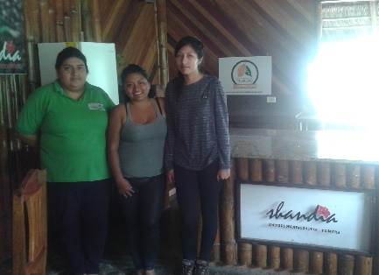
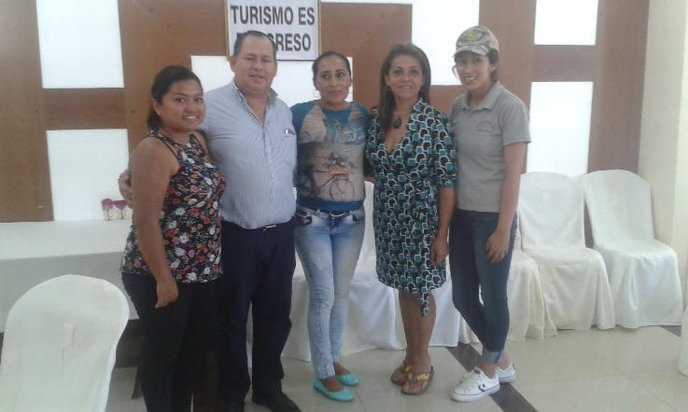
INSTRUMENTOS
CUALITATIVOS
FICHAS DE OBSERVACIÓN
ENTREVISTAS
GAD
CENTROS DE TURISMO COMUNITARIO
RESTAURANTES
CATASTRO ACTUALIZADO TENA
2017
ESTABLECIMIENTOS TURÍSTICOS DEL CANTÓN TENA

Slide 6
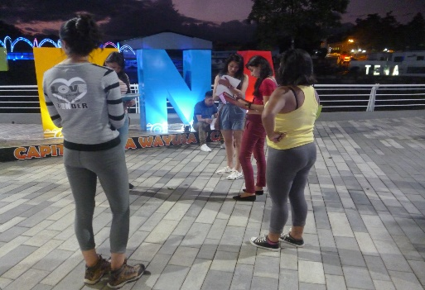
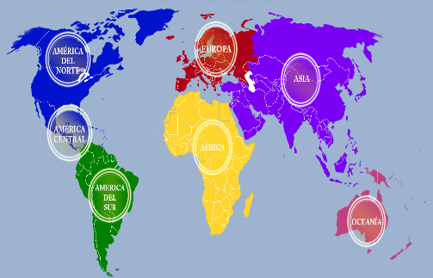
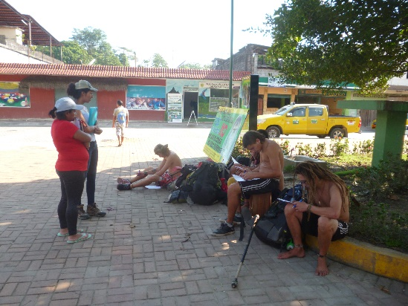
CUANTITATIVOS
ENCUESTA
NACIONALES
EXTRANJEROS

Slide 7
MUESTRA
REGISTRO DE AFLUENCIA DE TURISTAS AL CANTÓN TENA
DIRECCIÓN DE CULTURA Y TURISMO
UNIDAD DE TURISMO
2012-2016
Población finita.
$$x=\frac{Z^{2}∗P∗Q∗N}{E^{2}\left(N−1\right)+Z^{2}∗P∗Q}$$
N= 9569
P(Éxito)= 50%
Q (Fracaso)= 50%
E (Error permitido)= 5%
Z (Nivel de confianza)= 95% = 1.96
$x=\frac{{1.96}^{2}∗0.5∗0.5∗9569}{{0.05}^{2}\left(9569−1\right)+{1.96}^{2}∗0.5∗0.5}$= $370$
TABULACIÓN DE DATOS

Slide 8
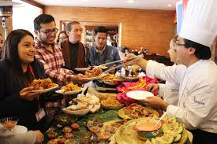
RESULTADOS
ORGANIZACIÓN
MERCADO
COMPETENCIA
DEMANDA
OFERTA
RECURSOS
PLANES DE DESARROLLO
ESTRUCTURA ORGANIZACIONAL

Slide 9
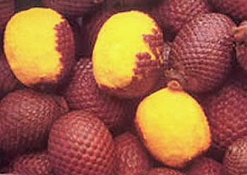
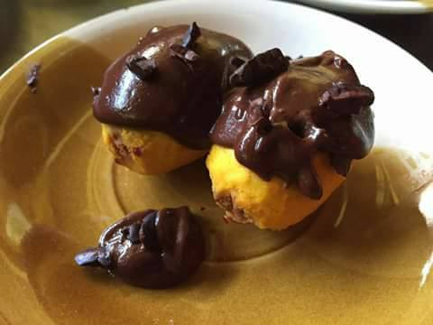
PRODUCTO
INGREDIENTES AUTÓCTONOS
REGISTRO
PRODUCTOS SUSTITUTOS
COMPETITIVIDAD
CADENA DE VALOR
VENTAJA COMPETITIVA
FACTOR DIFERECIADOR
PRODUCTOS DE LAS REGIONES COSTA Y SIERRA
SELECCIÓN DE MATERIA PRIMA | CARTERA DE NUEVOS PRODUCTOS | ELABORACIÓN DEL PRODUCTO FINAL

Slide 10
ENCUESTAS
Motivo de viaje | Usuarios | Porcentaje
Estudios | 42 | 11%
Negocios | 30 | 8%
Otros | 41 | 11%
Trabajo | 55 | 15%
Turismo | 149 | 40%
Visita Familiar | 53 | 14%
Total general | 370 | 100%
Servicios | Cantidad | Porcentaje
Alimentación | 277 | 74%
Hospedaje | 197 | 53%
Transporte | 262 | 70%
Guianza | 101 | 27%

Slide 11
ENCUESTAS
Tipo de comida | Usuarios | Porcentaje
Almuerzos | 92 | 25%
Comida rápida | 28 | 8%
Comida tradicional | 186 | 50%
Platos a la carta | 64 | 17%
Total general | 370 | 100%

Slide 12
ENCUESTAS
Ingredientes | Conocimiento de productos | Porcentaje
yuca | 281 | 76%
papa silvestre | 110 | 30%
morete | 104 | 28%
chonta | 209 | 56%
pitón | 79 | 21%
frutipan | 65 | 18%
paso | 90 | 24%
avío | 91 | 25%
ungurahua | 81 | 22%
guayusa | 267 | 72%
cacao blanco | 117 | 32%
cilantro de monte | 101 | 27%
ajo silvestre | 79 | 21%
garabato yuyo | 80 | 22%

Slide 13
ENCUESTAS
Nivel de aceptación | Usuarios | Porcentaje
Desacuerdo | 8 | 2,16%
Poco de acuerdo | 57 | 15,41%
Totalmente de acuerdo | 305 | 82,43%
Total general | 370 | 100,00%
NUEVA OFERTA GASTRONÓMCA CON INGREDIENTES AUTÓCTONOS

Slide 14
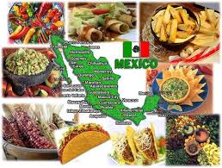
GASTRONOMÍA Y APORTE AL TURISMO
DISCUSIÓN
GASTRONOMÍA ARRAIGADA PRODUCTOS LOCALES
FACTOR DE CRECIMIENTO DEL TURISMO
10 %
RIQUEZA, ORIGINALIDAD Y DIVERSIDAD DE SU GASTRONOMÍA
ALIMENTACIÓN
NECESIDAD BIOLÓGICA
ATRACTIVO PRINCIPAL DE VIAJE
País | Año | Entradas y salidas de turistas
Perú | 2005 | 1’685.722
 | 2006 | 2’047.610

Slide 15
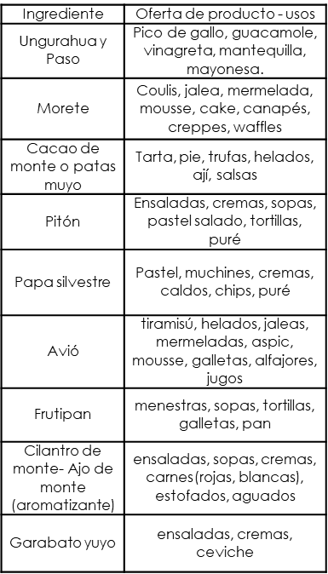
DIVERSIFICACIÓN DE LOS PRODUCTOS
POSICIONAMIENTO
CARTERA DE NUEVOS PRODUCTOS GASTRONÓMICOS
PROMOCIÓN PUBLICIDAD

Slide 16
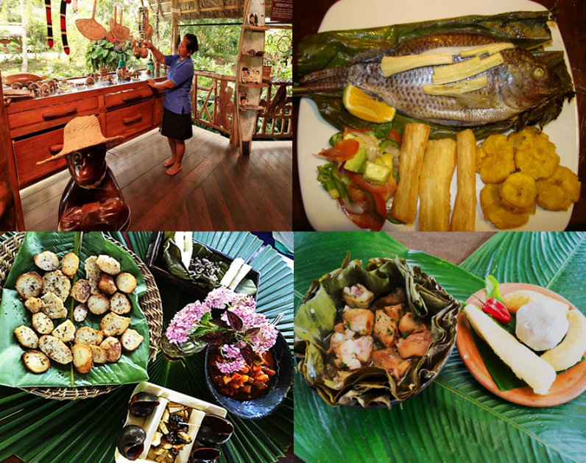
GASTRONOMÍA VIVENCIAL
Punto de encuentro, será en las instalaciones.
Palabras de bienvenida e indicaciones generales
Selección del producto que se va a elaborar de acuerdo con la temporada.
Explicación de las características de cada ingrediente.
Explicar el proceso y tecnicas que se va a utilizar para preparar el plato.
Preparación de los productos culinarios con la participación de los turistas
Degustación del producto

Slide 17
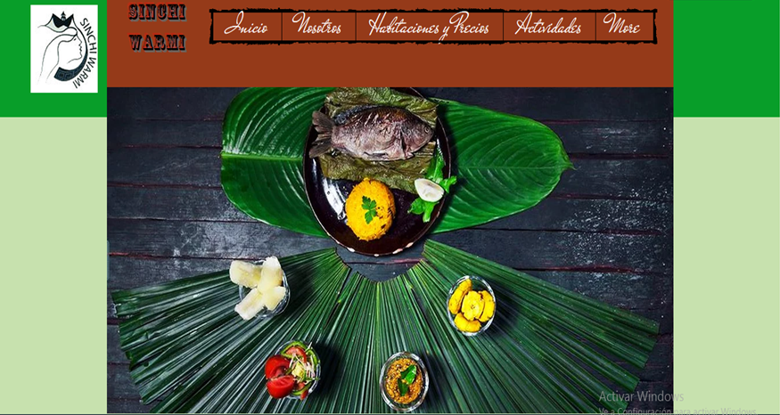
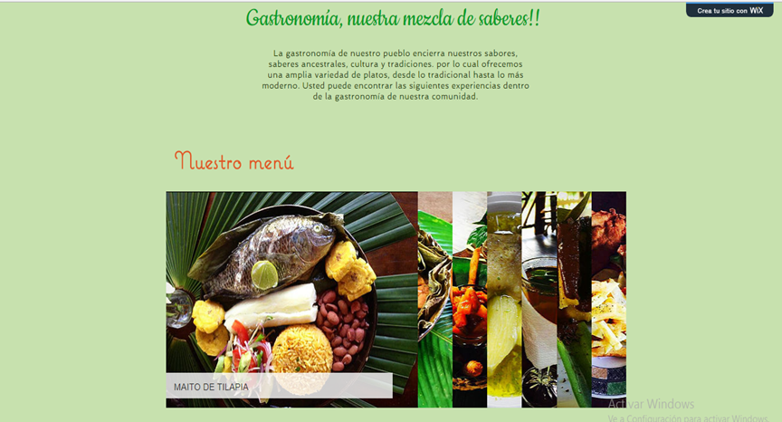
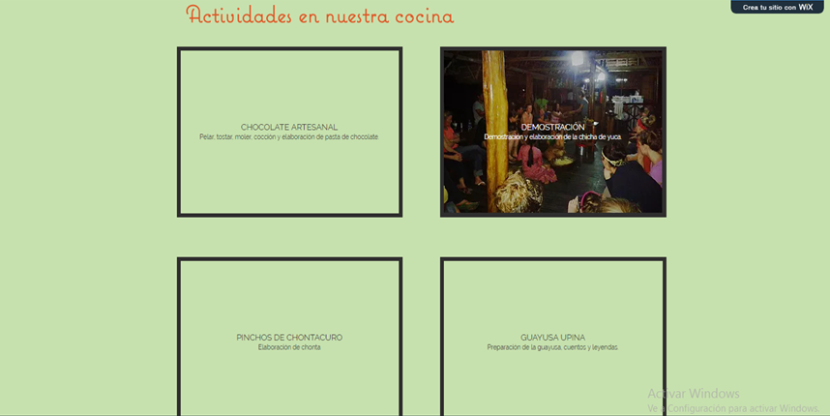
Página web
Encabezado
Cuerpo y contenido

Slide 18
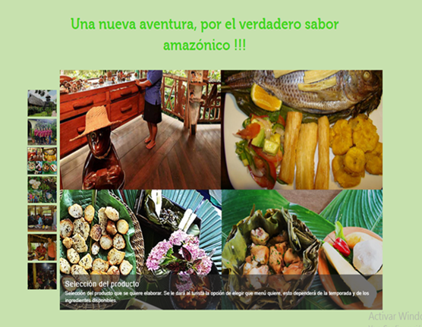
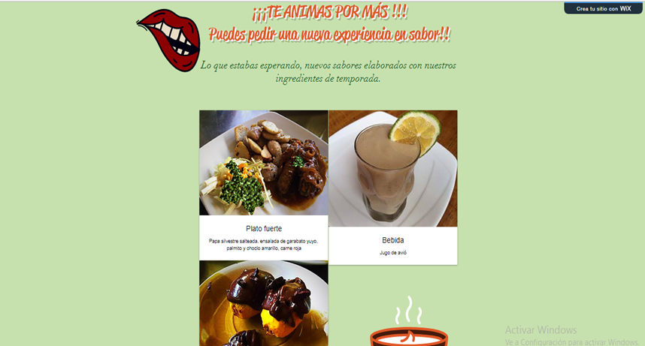
PUBLICACIÓN DE LA GASTRONOMÍA VIVENCIAL, DENTRO
DE LA PÁGINA WEB

Slide 19
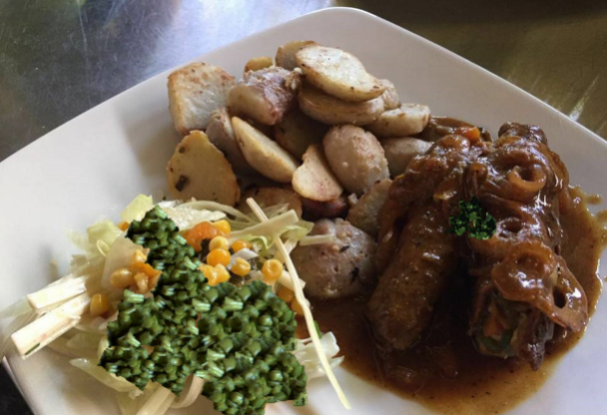
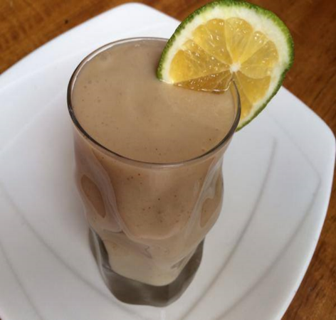
PROMOCIÓN
VOLANTES
BANNER

Slide 20
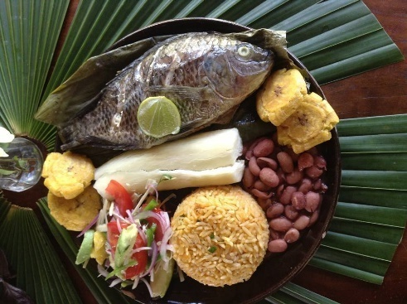
CONCLUSIONES
OFERTA
GASTRONOMÍA FACTOR CLAVE PARA POTENCIALIZAR Y CONSOLIDAR DESTINOS TURÍSTICOS
CAPACITACIONES: SERVICIO Y ATENCIÓN AL CLIENTE
PLAN DE INVERSIÓN DE PROYECTOS TURÍSTICOS – RESCATE DE IDENTIDAD CULINARIA
MERCADO GASTRONÓMICO TRADICIONAL
PLANES DE DESARROLLO TURÍSTICO
CÁMARA DE TURISMO
LA GASTRONOMÍA HA SIDO POCO INNOVADA O DIFERENCIADA EN COMPARACIÓN CON OTRAS REGIONES DEL PAÍS
DEMANDA

Slide 21
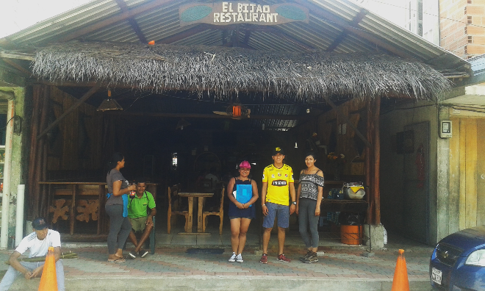
RECOMENDACIONES
GAD
CONSEJO PROVINCIAL
CENTROS DE TURISMO COMUNITARIO
PRESTADORES DE SERVICIOS A Y B
GASTROMÓMICA

